Slide 1

제국을 지켜라
순환식 랜덤 유닛 디펜스
캐릭터 기획서

Slide 2
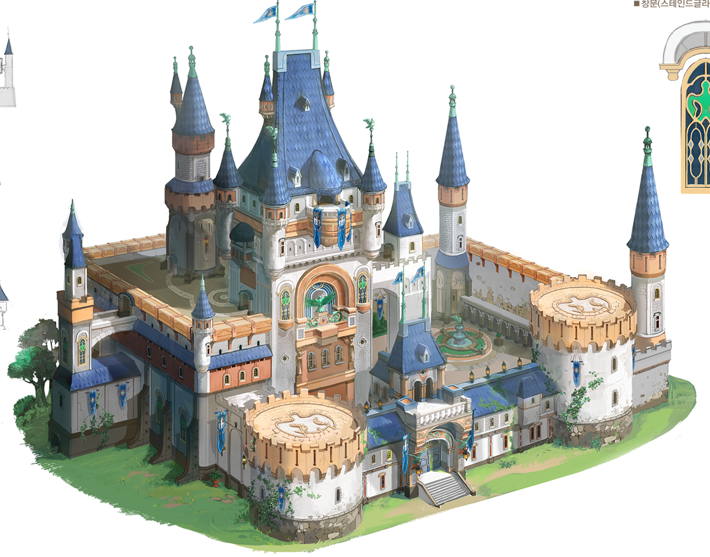
목차
table of contents
1
기획의도
2
컨셉 맵
3
위험
4
시스템
5
밴치마킹 게임

Slide 3
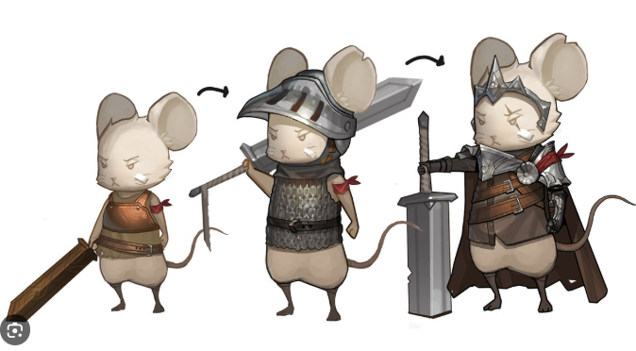
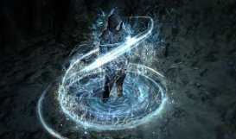
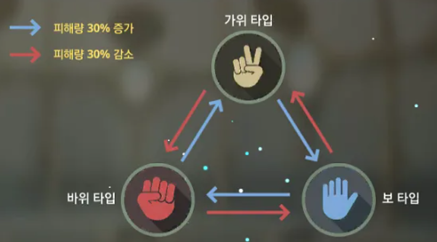
Part 1
기획의도
성장을 따르고 싶게 만드는 인도자적 캐릭터 (장르에 어울리는 특징을 가진 캐릭터)
성장
다양한 성장으로 인도하는 직관적 특징의 캐릭터를 제공
→ 명확한 역할을 가진 인도자로서, 유저들이 게임에 쉽게 몰입하고 즐거움을 느낄 수 있다.
캐릭터를 통해 자신의 성장 경로를 명확히 이해하고 게임을 즐길 수 있도록 목표를 제공
→ 유저들이 게임 내에서 자신의 목표를 설정하고 달성하는 데 핵심적인 역할을 한다.
외형
캐릭터의 단계별 성장 모습을 외형과 오러 변화로 표현
→ 병사> 견습 기사> 기사 처럼 외형과 오러를 통해 성장 과정을 직관적으로 표현한다.
캐릭터 퍼스널 컬러를 이용한 전용 이펙트(스킬)와 키 아이템
→ 옷, 무기, 오러 등 직관적인 외형과 색상으로 무슨 능력을 가진 캐릭터인지 추측 가능케 한다.
전략
상성 관계의 직관적 이해를 돕는 쉬운 개념과 단어
→ 유저가 따로 공부할 필요 없이 직관적으로 이해할 수 있는 단어를 사용해 유저 이탈을 줄인다.
통상적 개념과 직결 되어 즉시 이해 가능한 버프&디버프
→ RPG와 같은 통상적 개념의 상성 관계를 사용해 유저 이해를 높인다.

Slide 4
Part 2
캐릭터 컨셉 맵
[제국을 지켜라 캐릭터 컨셉 맵]
타이틀
장르에 어울리는 특징을 가진 캐릭터
컨셉
특징적 상징과 직관적, 전략적 특성을 가진 캐릭터
서브 컨셉
성장
외형
전략
목표를 부여하는 직관적 성장 단계
캐릭터의 단계별 성장 모습을 외형과 오러 변화로 표현
가위바위보 상성 관계를 활용한 전술 요소
캐릭터 성장 단계와 연동된 레어리티 정립
퍼스널 컬러를 이용한 캐릭터 전용 이펙트
상성 관계의 직관적 이해를 돕는 쉬운 개념과 단어
캐릭터 특징과 서사를 이용한 조합식 제작
퍼스널 컬러를 이용한 캐릭터 키 아이템 표현
통상적 개념과 직결되어 이해가 쉬운 버프, 디버프

Slide 5
Part 3
위험
구상을 실행함으로서 당면할 수 있는 위험 요소.
원작 독자들을 존중하여 캐릭터의 기본 컨셉을 해치지 않도록 한다.
보다 복잡한 조합식으로 한번에 과도한 학습량을 요구하지 않는다.
카테고리 | 위험 | 대응
목표 | 성장 목표가 너무 명확하거나 단조로울 경우 유저가 반복적인 과제로 느끼고 흥미를 잃음 | 최종 성장 단계 이후에도 목표를 유지할 수 있도록 새로운 콘텐츠(예: 도전 과제, 스페셜 미션)를 추가.
목표 | 목표 달성 후 추가적인 성장 동기가 부족하면 유저 이탈 위험 | 다른 유저들과 경쟁하거나 협력할 수 있는 협동 미션, 콘텐츠 제공 (스토리 던전, 기여도점수판)
시스템 | 성장과 레어리티의 연동이 불균형하면 특정 캐릭터가 지나치게 강력해져 게임 밸런스에 문제 발생 | 데이터를 기반으로 강력한 캐릭터의 능력치를 조정하거나, 약한 캐릭터의 성능을 상향 조정.
시스템 | 레어리티 상승 과정이 지나치게 어려울 경우 유저 피로감 증가 | 영웅 선택, 미션 보상 등 다양한 콘텐츠를 통해 자원을 획득할 수 있도록 설계.
시스템 | 조합의 복잡성이 높아지면 캐릭터를 이해하고 활용하기 어려워 유저가 흥미를 잃을 가능성 | 간결하고 직관적인 조합식을 통해 이해와 추측을 쉽게 하고 추천 조합이나 자동 조합 기능을 도입하여 진입 장벽을 낮춥
밸런스 | 특정 조합만 강력하게 설계되면 메타 고착화로 인해 전략 다양성이 사라질 위험 | 다양한 조합이 효과를 발휘할 수 있도록 게임 밸런스를 주기적으로 조정 새로운 캐릭터나 스킬을 추가하여 메타를 다양화하고 전략적 선택의 폭을 넓힙
그래픽 | 외형 변화가 눈에 띄지 않거나 매력적이지 않을 경우 성장 동기가 감소 | 성장 단계마다 독특한 비주얼 요소를 추가 스킨이나 커스터마이징 옵션을 통해 유저들의 만족도 상승
그래픽 | 이펙트가 과도하거나 눈에 피로를 줄 경우 유저 경험 저하 | 이펙트의 화려함과 빈도를 적절히 조절하고, 옵션에서 이펙트 설정을 조정
밸런스 | 가위바위보 시스템이 지나치게 단순화되면 전략성이 약해지고 금방 지루해질 수 있음 | 5가지의 상성 관계로 단순화를 방지
시스템 | 지나치게 익숙한 시스템이 새로운 재미를 제공하지 못하고, 게임이 진부하다고 느껴질 가능성 | 기존 시스템에 스토리를 결합하여 신선함을 제공 유저 참여형 이벤트나 커뮤니티 활동을 활성화해 접속율

Slide 6
Part 3
위험
구상을 실행함으로서 당면할 수 있는 위험 요소
핵심 위험 - 과도한 학습량
과도하게 다양한 조합식은 유저가 각각의 유닛 특성과 조합 방식을 학습해야 하는 부담을 증가시켜 진입 장벽을 높이며 특정 메타나 조합에만 의존하도록 유도함.
게임 내 학습량이 과도하면 신규 유저와 캐주얼 플레이어가 이탈할 위험이 커지며, 장기적으로 유저 유지율이 감소할 수 있음.
원랜디, 나랜디, 페엑랜디는 위 이유를 가지고 있으며 모바일 특화인 운빨존망겜은 위 문제를 조합식 간결화로 해결
초반
중반
후반
등급별 유닛 개수 총합
시간/분 | 원랜디 | 나랜디 | 페엑랜디 | 운빨존망겜
초반 (0~10 분) | 92 | 69 | 70 | 10
중반 (11~25 분) | 68 | 55 | 75 | 10
후반 (25~40 분) | 71 | 73 | 25 | 21

Slide 7
Part 6
게임 소개
영웅을 조합, 강화 등 성장을 통해
적을 막아내는 랜덤 디펜스게임.
구분 | 내용
이름 | 제국을 지켜라
장르 및 스타일 | 디펜스, 전략, 오토 배틀러
게임 플랫폼 | PC, 모바일
시점 | 탑뷰
주 타겟층 | 전략 게임 및 디펜스 게임을 좋아하는 15~35세 유저
부 타겟층 | 디펜스 게임의 폭군이 되었다 소설과 웹툰을 좋아하는 유저
<원작> 디펜스 게임의 폭군이 되었다.

Slide 8


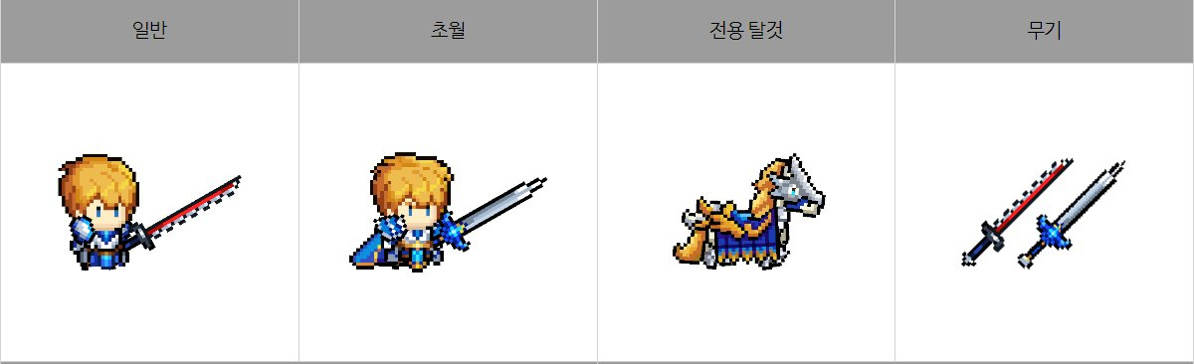
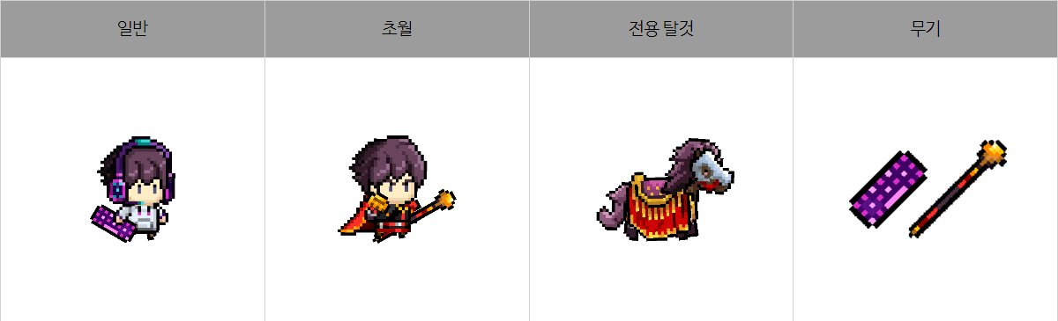
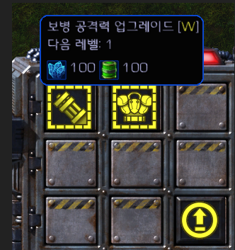
Part 7
시스템 - 캐릭터
특징적 상징과 직관적, 전략적 특성을 가진 캐릭터
기획의도 - 다양한 조합과 성장을 통해 전략적 플레이를 유도
조합
조작
아이템
강화
전략성(가위바위보)
스킬

Slide 9
Part 7
시스템 – 캐릭터
특징적 상징과 직관적, 전략적 특성을 가진 캐릭터
주요 시스템
캐릭터

Slide 10
Part 7
시스템 – 캐릭터 UI
특징적 상징과 직관적, 전략적 특성을 가진 캐릭터
기획의도 -
성장

Slide 11
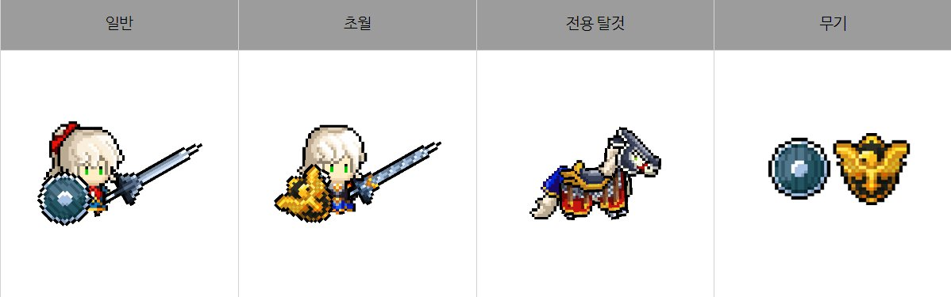
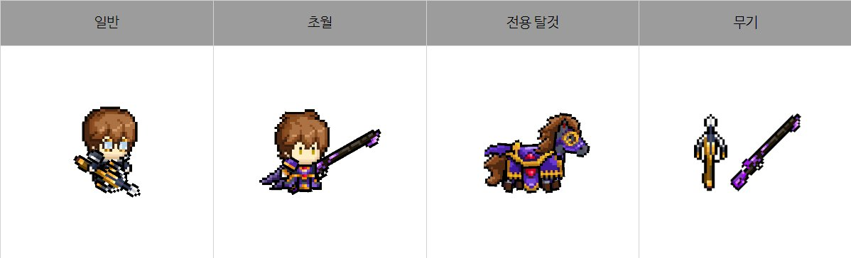





Part 7
시스템 - 조합
목표를 부여하는 직관적 성장 단계
기획의도
각 캐릭터는 2~5개의 영웅을 조합할
SR 에반젤린
SR 에반젤린
SSR 기사 에반젤린
SSR 기사 에반젤린
SSR 성자 루카스
SSR 데미안
EX 전장의 지휘관 애쉬

Slide 12
Part 7
시스템 - 아이템
목표를 부여하는 직관적 성장 단계
기획의도
직관적 특징의 캐릭터를 통해 자신의 성장 경로를 명확히 이해하고 게임을 즐길 수 있도록 목표를 제공
- 캐릭터 조합 시스템
조합식에 따른 캐릭터를 조합한다.

Slide 13
Part 7
시스템 - 스킬
캐릭터의 서사를 알려주는 스킬
기획의도 -
각 캐릭터는 1~4개의 스킬을 가진다.
모든 스킬은 캐릭터가 공격할 때 각 스킬에 할당된 확률로 발동한다.
스킬은 패시브와 액티브로 나뉜다.
패시브: 버프, 디버프
액티브: 단일, 범위
캐릭터 스킬 시스템 – 필요한 것
스킬 테이블
테이블에 들어갓 것 – 추가중
스킬 발동 로직
스킬 범위,
int | Name | AK | AKType | AKS
 | 이름 | 공격력 | 공격타입 | 공격속도 | 공격범위 | 타겟 | 설명

Slide 14
Part 7
시스템 - 강화
목표를 부여하는 직관적 성장 단계
캐릭터 성장 시스템
캐릭터 강화 시스템 – 필요한 것
강화소 UI
강화 아이콘, 스크립트
강화 레벨, 수치,소모 재화 테이블
강화 로직 추가

Slide 15
Part 7
시스템 – 테이블
특징적 상징과 직관적, 전략적 특성을 가진 캐릭터
테이블 예시
캐릭터 테이블
스킬 테이블
num | Name | HP | Mana | AK | AKType | AKS | Speed | SK1 | SK2 | SK3 | SK4 | SK5 | SK6 | Combin1 | Combin2 | Combin3 | Combin4
 | 이름 | 체력 | 마나 | 공격력 | 공격타입 | 공격속도 | 이동속도 | 스킬1 | 스킬2 | 스킬3 | 스킬4 | 스킬5 | 스킬6 | 조합1 | 조합2 | 조합3 | 조합4
 | string | Int | Int | Int |  | Int | Int | String | String | String | String | String | String | String | String | String | String
1 | 루카스
2 | 에반젤린
3 | 쥬피터 쥬니어

